Slide 1



Slide 2





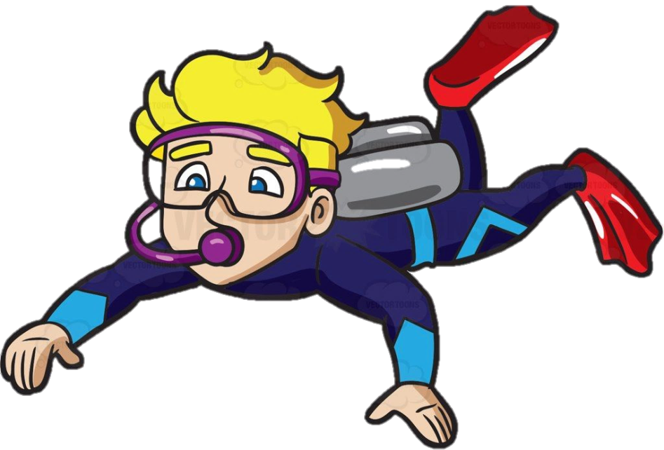












DỌN SẠCH ĐẠI DƯƠNG

Slide 4

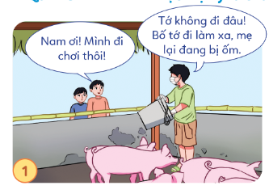
Em hãy nêu khó khăn của bạn trong tranh
Bạn Nam gặp khó khăn về hoàn cảnh gia đình phải ở nhà phụ giúp công việc vì bố đi làm xa và mẹ bạn bị ốm nặng

Slide 5

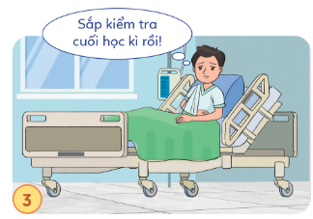
Em hãy nêu khó khăn của bạn trong tranh
Bạn nam trong tranh gặp khó khăn khi sắp thi học kì nhưng lại bị gãy tay phải nằm viện

Slide 6

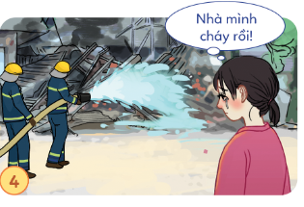
Em hãy nêu khó khăn của bạn trong tranh
Bạn nữ gặp khó khăn khi nhà của bạn vừa bị thiêu rụi sau trận cháy

Slide 7

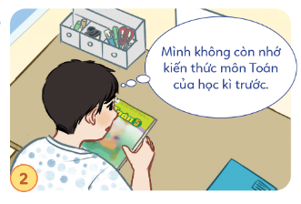
Em hãy nêu khó khăn của bạn trong tranh
Bạn nam trong tranh gặp khó khăn trong chuyện học tập vì không còn nhớ kiến thức của kì trước

Slide 8


Slide 9









Notes:
Mỗi người chúng ta rất cần phải nhận ra những khó khăn đang xảy ra với bản thân. Và quan trọng hơn là phải biết đề ra những biện pháp, cách thức giải quyết để vượt qua những khó khăn đó. Nếu không tìm được biện pháp thì sẽ không thể vượt qua khó khăn. Vậy các bước vượt qua khó khăn là gì? Có những cách cơ bản nào? Tiết học hôm nay sẽ giúp các em tìm thấy câu trả lời cho những vấn đề trên

Slide 10


Slide 11
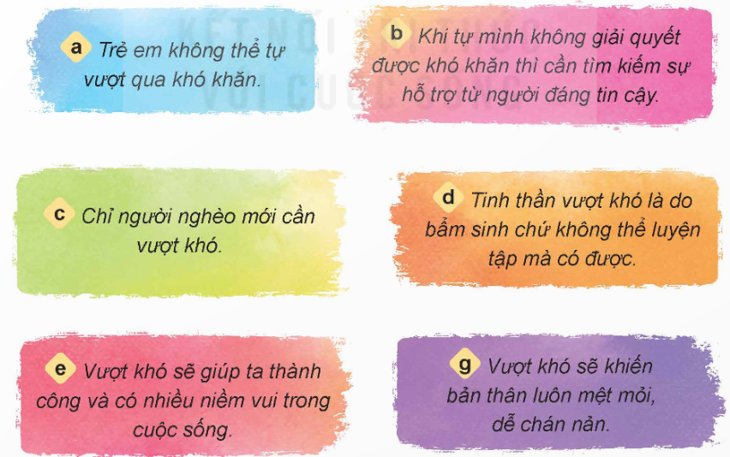
Em đồng tình hay không đồng tình với ý kiến nào dưới đây? Vì sao?

Slide 12


Không đồng tình. Vì có một số khó khăn dù là trẻ em cũng có thể gặp và phải tự mình vượt qua

Slide 13
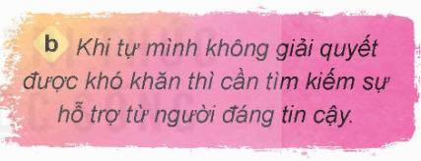
Đồng tình. Vì khi ấy, sự hỗ trợ của người đáng tin cậy giúp ta có thêm sức mạnh để
vượt qua khó khăn.

Slide 14

Không đồng tình. Vì bất cứ người nào cũng luôn có những khó khăn xuất hiện trong cuộc sống và cũng đều cần vượt qua

Slide 15
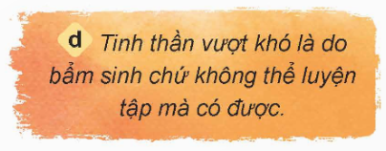
Không đồng tình. Vì ý chí và tinh thần vượt khó không phải là bẩm sinh mà mỗi người đều có thể rèn luyện được.

Slide 16
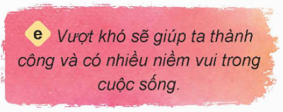
Đồng tình. Vì việc vượt khó giúp chúng ta gặt hái được thành công và chính thành công ấy sẽ mang lại cho chúng ta nhiều niềm vui trong cuộc sống

Slide 17

Không đồng tình. Vì vượt khó đôi khi sẽ khiến bản thân mệt mỏi, tuy nhiên khi vượt qua được khó khăn sẽ giúp ta thành công và có nhiều niềm vui trong cuộc sống.

Slide 18
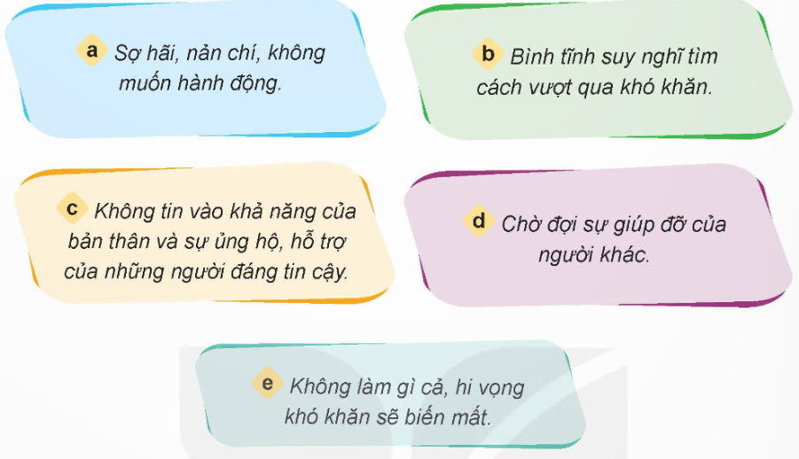

Em hãy cho biết điều gì có thể xảy ra khi gặp khó khăn nếu:
Thảo luận nhóm đôi

Slide 19
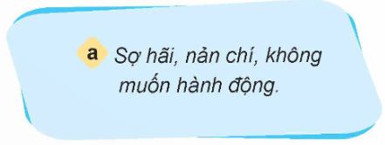
Nếu sợ hãi, nản chí, không muốn hành động khi gặp khó khăn thì sẽ không thể thành công trong học tập và cuộc sống, bên cạnh đó nếu cứ mãi lo lắng và sợ hãi, không dám hành động thì chúng ta không thể biết mình có thể làm được những gì, không khám phá được những khả năng của bản thân.

Slide 20
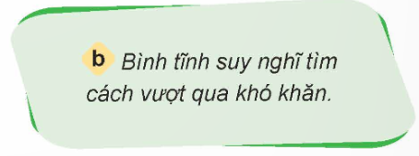
Nếu khi gặp khó khăn, ta giữ được bình tĩnh để suy nghĩ sáng suốt, xem tất cả mọi khó khăn, thử thách chỉ là tạm thời, chấp nhận thay đổi, thực hiện các biện pháp, điều chỉnh theo nó thì sẽ vượt qua được khó khăn và đạt được thành công.

Slide 21
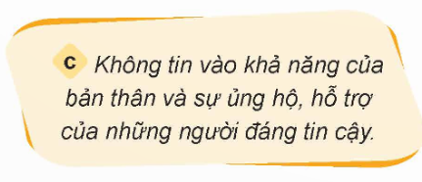
Việc không tin vào khả năng của bản thân và sự hỗ trợ, ủng hộ của những người đáng tin cậy khi gặp khó khăn sẽ làm cho bản thân luôn mặc cảm, tự ti, không hiểu được bản thân, không xác định được điểm mạnh, điểm yếu của bản thân để xác định các biện pháp vượt qua khó khăn; dễ mắc các triệu chứng tâm lí không tốt như trầm cảm, lo âu, mệt mỏi,...

Slide 22
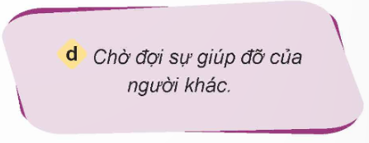
Nếu luôn ỷ lại, chờ đợi sự giúp đỡ của người khác khi gặp khó khăn sẽ khiến bản thân có thói quen dựa dẫm, lười lao động, lười suy nghĩ, thụ động trong tư duy, thiều năng lực để đưa ra những quyết định trong những trường hợp cụ thể, không làm chủ được cuộc đời, không có bản lĩnh, sáng tạo, trở thành gánh nặng cho gia đình và xã hội,...

Slide 23
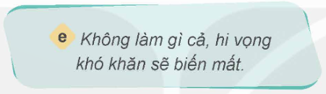
Khi gặp khó khăn mà không làm gì cả, hi vọng khó khăn đó tự biến mất sẽ không thể đưa đến thành công, vì những khó khăn đã xảy ra không thể tự biến mất được mà đòi hỏi phải có những hành động và biện pháp cụ thể.

Slide 24
Em hãy vận dụng các bước dưới đây để giúp bạn vượt qua khó khăn trong những tình huống ở Hoạt động 1 phần Khám phá.
Bước 1
Xác định khó khăn cần giải quyết
Bước 2
Xác định nguyên nhân dẫn đến khó khăn
Liệt kê các phương án vượt qua khó khăn và những người có thể hỗ trợ
Bước 3
Lựa chọn phương án tối ưu và kiên trì thực hiện theo phương án đã chọn
Bước 3

Slide 25

Mỗi nhóm vận dụng các bước vượt qua khó khăn để giải quyết một tình huống trong hoạt động 1 phần Khám phá
Thảo luận nhóm 4

Slide 26
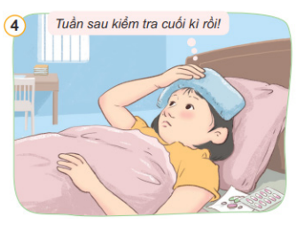
Ví dụ: Với tình huống khó khăn số 4 SGK tr.20.
+ Bước 1: Khó khăn là bị ốm khi sắp đến kiểm tra cuối kì.
+ Bước 2: Nguyên nhân dẫn đến khó khăn là cơ thể mệt mỏi, không thể ôn bài.
+ Bước 3: Các phương án giúp vượt qua: Giữ tâm hồn lạc quan; điều trị theo chỉ dẫn của bác sĩ; chịu khó ăn uống và vận động cơ thể để mau phục hồi; nhờ bạn bè giảng giải; nhờ người thân hỗ trợ chăm sóc,...
+ Bước 4: Lựa chọn những phương án phù hợp với hoàn cảnh của bản thân trên đây và kiên trì thực hiện.

Slide 27





Tai nghe
Mắt dõi

Slide 28


